Slide 1
OC特有语法01
讲师：李德山

Slide 2
课程大纲
【掌握】合成存取器方法
【掌握】重写getter与setter方法
【掌握】id类型简介
【掌握】OC中的私有方法
【掌握】构造方法及其应用

Slide 3
利用点语法替换set方法和get方法
方法调用
点语法
Student *stu = [Student new];
[stu setAge:100];
int age = [stu age];
stu.age = 100;
int age = stu.age;

Slide 4
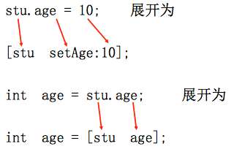
点语法的本质
其实点语法的本质还是方法调用
当使用点语法时，编译器会自动展开成相应的方法

Slide 5
典型的错误
- (void) setAge:(int)age {
// 下面的代码会引发死循环
self.age = age;
}
- (int) age {
// 下面的代码会引发死循环
return self.age;
}

Slide 6
基本概念
局部变量、全局变量都有自己的作用域，成员变量也不例外

Slide 7
类型
@private：只能在当前类的对象方法中直接访问
@protected：可以在当前类以及子类的对象方法中直接访问
@public：任何地方都可以直接访问
@package：同一个“体系内”（框架）可以访问，介于@private和@public之间

Slide 8
继承补充
专业术语
父类\超类 superclass
子类 subclass\subclasses
单继承

Slide 9
@implementation补充
没有@interface，只有@implementation，也可以开发一个类

Slide 10
@property
用在@inteface中
用来自动生成setter和getter的声明
用@property int age;就可以代替下面的两行
- (int)age; // getter
- (void)setAge:(int)age; // setter

Slide 11
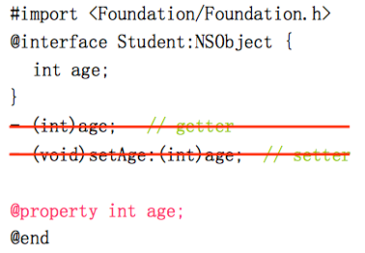
@property示例

Slide 12
@synthesize
用在@implementation中
用来自动生成setter和getter的实现
用@synthesize age = _age;就可以代替
- (int)age{
return _age;
}
- (void)setAge:(int)age{
_age = age;
}

Slide 13
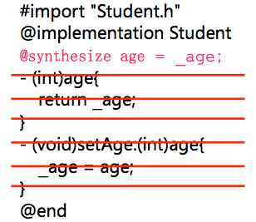
@synthesize示例

Slide 14
@synthesize的细节
@synthesize age = _age;
setter和getter实现中会访问成员变量_age
如果成员变量_age不存在，就会自动生成一个@private的成员变量_age
@synthesize age;
setter和getter实现中会访问成员变量age
如果成员变量age不存在，就会自动生成一个@private的成员变量age
手动实现
若手动实现了setter方法，编译器就只会自动生成getter方法
若手动实现了getter方法，编译器就只会自动生成setter方法
若同时手动实现了setter和getter方法，编译器就不会自动生成不存在的成员变量

Slide 15
@property新特性
自从Xcode 4.x后，@property就独揽了@synthesize的功能。也就是说，@property可以同时生成setter和getter的声明和实现
默认情况下，setter和getter方法中的实现，会去访问下划线 _ 开头的成员变量

Slide 16
简介
万能指针，能指向任何OC对象，相当于NSObject *
id类型的定义
typedef struct objc_object {
Class isa;
} *id;

Slide 17
使用
// 注意：id后面不要加上*
id p = [Person new];

Slide 18
局限性
调用一个不存在的方法，编译器会马上报错

Slide 19
对象创建原理
new的拆分两部曲
分配内存（+alloc）
初始化（-init）
Person *p1 = [Person alloc];
Person *p1 = [p1 init];
合成一句后：
Person *p = [[Person alloc] init];

Slide 20
init方法的重写
想在对象创建完毕后，成员变量马上就有一些默认的值
init方法的重写过程
- (id)init
{
if (self = [super init])
{
_age = 10;
}
return self;
}

Slide 21
自定义构造方法
构造方法的一些规范
返回值是id类型
方法名都以init开头
传递多个参数进行初始化
- (id)initWithAge:(int)age {
if (self = [super init]) {
_age = age;
}
return self;
}
- (id) initWithAge:(int)age andNo:(int)no;

Slide 22
Q & A
Thanks!

